Slide 1
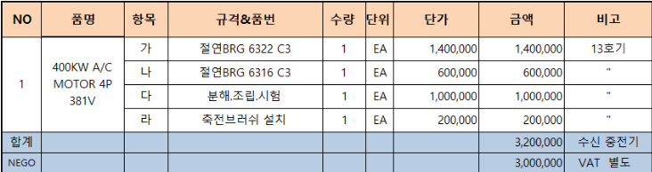
[ 보전(기계/설비)_수선_13호기 MAIN MOTOR 수리_보고일 : 6월 2일 ]
번호 | 수리내용 | 세부내용 | 최종금액 | 비 고
1 | 13호기 MAIN A/C MOTOR (400KW 4P 381V) 베어링 교체 수리 | ■ 개요 - 3월 16일 최초 모터 베어링 소음으로 일일점검 시 구리스 주입하여 점검하였으나, 4월 12일 유니플러스 방문 예비 모터로 교체함 - 외부수리 반출된 모터 업체 확인결과, 13호기 400KW A/C MOTOR PWM 인버터 구동 시 축전류(Shaft Current) 발생으로 베어링 전식(Fluting) 손상됨 - 증상 : 베어링 내/외륜 파형 홈 (Fluting) 및 진동·소음 발생 - 조치 : ① 절연 베어링(BRG 6322/6316 C3)으로 교체, ② 축전브러쉬(SGR) 설치로 2차 방지 ■ 첨부1. 견적서 (수신중전기, 견적 3,200,000원 → NEGO 3,000,000원) ■ 첨부2. 사진대지 | 3,000,000원 | VAT 별도
■ 축전류(Shaft Current)는 모터나 발전기의 회전축(Shaft) 및 베어링을 통해 흐르는 비정상 순환 전류이며,
주로 PWM 인버터 구동 모터에서 발생하는 고주파 전류나 불평형 자기장에 의해 발생하며, 베어링 전식(Fluting)의 주원인이 됨
■ 첨부1. 수리 견적 내역 (수신중전기, NEGO 3,000,000원, VAT별도)
■ 결론 : 현재 전라인 일반 베어링(가격 30~60만원)으로 축전류 발생 시 파손문제 소지가 있으며, 향후 ① 절연베어링 및
② 축전브러쉬 설치로 축전류에 대한 방지를 통해 파손 재발방지가 가능할 것으로 판단됨

Slide 2
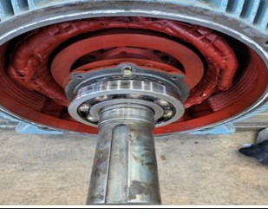
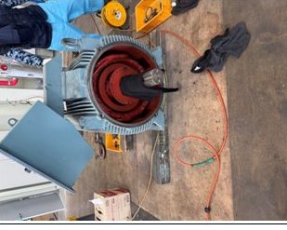
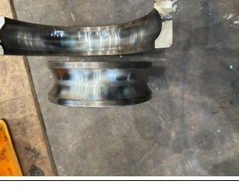
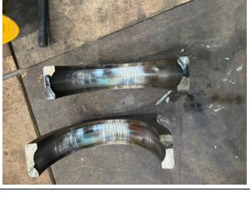
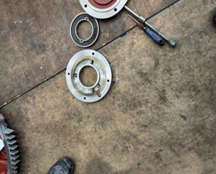
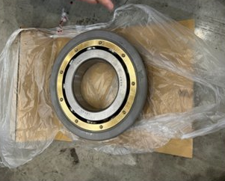
■ 첨부2. 사진대지
부하측 베어링 겉보기 상태 | 베어링 취와 (Fluting) | 베어링 절단 후 축전류 확인 | 베어링 외륜 전식
베어링 고정부품 | 절연 베어링 (최신품) | 교체 전 손상 베어링

